Slide 1

Wandy Fernandez: Yoelvy Perez:
Caso Policía Nacional

Slide 2
Recursos locales que emplearán.
-Utilizamos Computadora de escritorio.
-Utilizamos una laptop.
-También estuvimos utilizando programas en nuestros equipos locales como Visual studio code.
-Lenguaje de Programación: Python.
-Almacenamiento local para guardar imágenes y documentos.
-fotografías en diferentes fuentes de Google.

Slide 3
Recursos en la nube que usarán. Módulos de Azure ML que emplearán y por qué.
-Utilizamos Computer Vision y TextAnality) para leer el texto desde la imagen.
-Se agregó tkinter → Para mostrar el texto extraído en una ventana emergente.

Slide 4
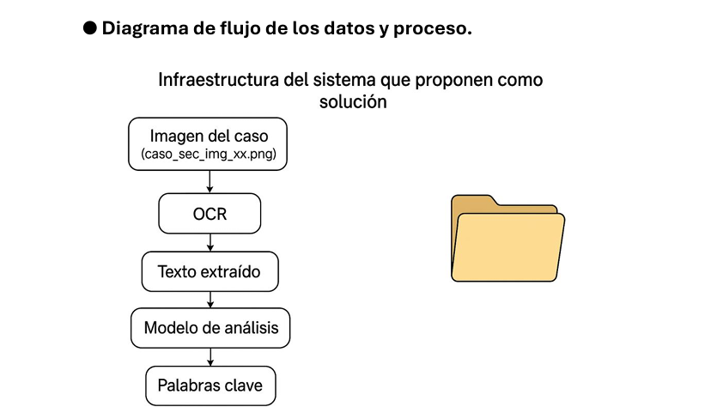

Slide 5
Procedimiento realizado para resolver el problema.
-Usamos una herramienta OCR (como Azure Computer Vision y TextAnality) para leer el texto desde la imagen.
-Luego pasamos ese texto a un modelo de lenguaje para que encuentre las palabras importantes.
-Lo probamos con varias imágenes reales para asegurarnos de que funcione bien.

Slide 6
Método de recolección de datos y recopilación de la información de entrenamiento.
-Utilizamos la misma imagen de nuestro proyecto, del caso policía nacional.
-También utilizamos una imagen de caso de policía nacional de diferente fuentes de Google.

Slide 7
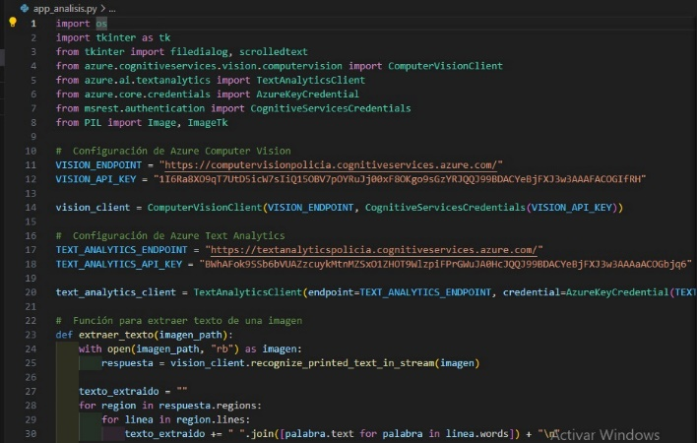
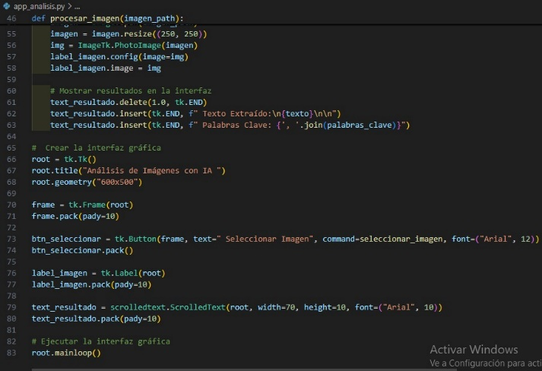
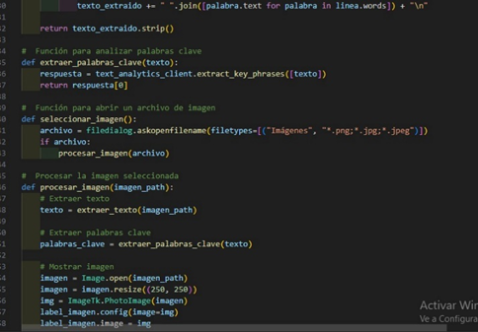
● Formato de salida propuesto de la información.
Por consola y Terminal en texto.

Slide 8
Rol de los miembros del equipo y trabajo realizado.
Yoelvy – Programación del análisis de texto: A Yoelvy le toca la parte de escribir el código que se encarga de analizar el texto que se extrae de las imágenes. Básicamente, él va a hacer que el sistema entienda lo que dice el texto, identificando las palabras más importantes, organizando la información y preparándola para que sea útil. Es como enseñarle al sistema a leer y a sacar lo más relevante de lo que lee.
Wandy – Configuración del OCR y pruebas con imágenes: Wandy se está encargando de poner a punto el OCR, que es la herramienta que "lee" el texto en las imágenes. Él va a probar con diferentes tipos de imágenes (claras, borrosas, con diferentes fondos, etc.) para asegurarse de que el sistema pueda reconocer bien las letras sin importar cómo se vea la imagen. En resumen, él está afinando la vista del sistema para que no se le escape nada.

Slide 9
● Costos de la propuesta.
-Uso de servicios OCR en la nube: $30/mes (Azure o Google Cloud)
-Infraestructura computadora potente local: $500 único
-Desarrollo del software: hecho por el equipo costo .

Slide 10
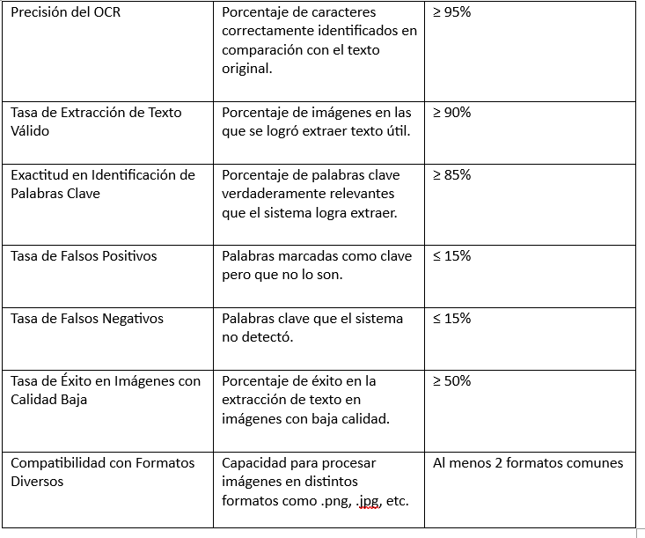
● Métricas de efectividad del sistema propuesto.

Slide 11
● Guia de uso de la demo realizada.
-Vamos al apartado Analizar_Texto.
-Adjuntamos la imagen de nuestra carpeta secreta.
-Luego que nos arroje el texto de la imagen lo copiamos.
-Vamos al apartado de Analizar texto para que nos arroje las palabras claves.

Slide 12
● Dificultades al realizar el proyecto.
-Reconocimiento de texto en imágenes de baja calidad
-Selección precisa de palabras clave
-Organización y pruebas con imágenes simuladas

Slide 13
● Posibles mejoras de la propuesta.
-Hacer que reconozca también texto escrito a mano.
- Manejo de errores → Si la API falla, muestra un mensaje claro.
-Verificación de credenciales → Si hay un problema con la clave o endpoint, avisa.
-Un entorno visual mas atractivo.

Slide 14

Riesgos y limitaciones.
-Si la imagen está muy borrosa, el OCR falla.
-Si el espía usa códigos o lenguaje oculto, la IA puede no entender.
-Hay riesgo de que alguien acceda a la carpeta secreta si no está bien protegida.

